Slide 1

NÁZEV ŠKOLY: SPECIÁLNÍ ZÁKLADNÍ ŠKOLA LOUNY
PODĚBRADOVA 640, PŘÍSPĚVKOVÁ ORGANIZACE
AUTOR: MGR. JANA ZELINKOVÁ
NÁZEV MATERIÁLU: VY_32_INOVACE_O2_ČESKÁ REPUBLIKA
TÉMA: ČESKÁ REPUBLIKA
NÁZEV SADY: III. SPOLEČNOST – HŠ
ČÍSLO PROJEKTU: CZ.1.07/1.4.00/21.3407 .1.07/1.4.00/21.3407 Číslo projektu: CZ.1.07/1.4.00/21.3407

Slide 2
Anotace
Prezentace slouží k výkladu učiva, opakování a procvičování na II. stupni speciální školy
Žáci se seznámí se státními symboly ČR,hlavním městem, vznikem republiky a sousedními státy
Prezentace na interaktivní tabuli
Inovace – interaktivní způsob učení
V první části pracují žáci společně s učitelem (listy 3 – 10), ve druhé části (listy 11 a 12) mohou učivo procvičovat samostatně nebo s pomocí učitele (podle schopností žáků)

Slide 3

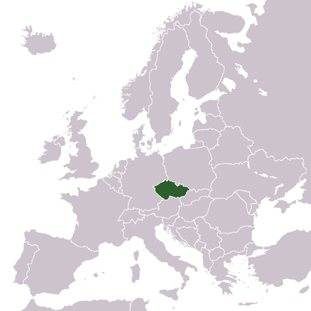
ČESKÁ REPUBLIKA
VZNIKLA 1.1.1993
ROZDĚLENÍM ČESKOSLOVENSKA

Slide 4

NAŠI SOUSEDÉ
POLSKO
NĚMECKO
MLUVÍ SE
POLSKY
MLUVÍ SE
NĚMECKY
ČESKÁ REPUBLIKA
MLUVÍ SE
ČESKY
SLOVENSKO
MLUVÍ SE SLOVENSKY
RAKOUSKO
MLUVÍ SE NĚMECKY

Slide 5
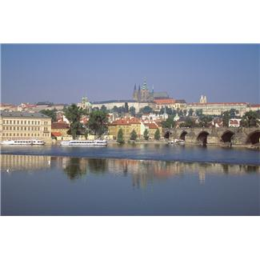
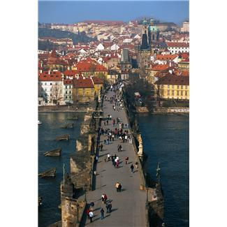
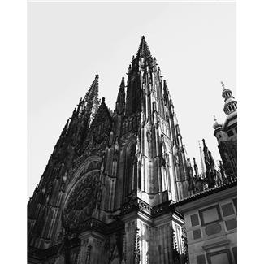
HLAVNÍ MĚSTO
PRAHA
ASI 1 MILIÓN OBYVATEL
MNOHO KULTURNÍCH PAMÁTEK
ŘEKA VLTAVA
VYSOKÉ ŠKOLY
SÍDLO PREZIDENTA ČR
PRŮMYSL
METRO, MEZINÁRODNÍ LETIŠTĚ

Slide 6
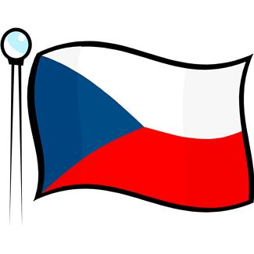
STÁTNÍ VLAJKA ČR

Slide 7


STÁTNÍ ZNAK
VELKÝ STÁTNÍ ZNAK
MALÝ STÁTNÍ ZNAK

Slide 8
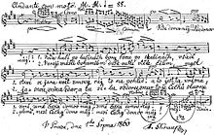
STÁTNÍ HYMNA
SLOVA: JOSEF KAJETÁN TYL
HUDBA: FRANTIŠEK ŠKROUP
KDE DOMOV MŮJ
KDE DOMOV MŮJ,
KDE DOMOV MŮJ.
VODA HUČÍ PO LUČINÁCH,
BORY ŠUMÍ PO SKALINÁCH,
V SADĚ SKVÍ SE JARA KVĚT,
ZEMSKÝ RÁJ TO NAPOHLED!
A TO JE TA KRÁSNÁ ZEMĚ,
ZEMĚ ČESKÁ, DOMOV MŮJ,
ZEMĚ ČESKÁ, DOMOV MŮJ!

Slide 9

STANDARTA PREZIDENTA REPUBLIKY

Slide 10

STÁTNÍ PEČEŤ
POTVRZOVÁNÍ MEZINÁRODNÍCH SMLUV

Slide 11


1.HLAVNÍ MĚSTO ČR SE JMENUJE:
BRNO
PRAHA
PLZEŇ
2. KTERÁ VLAJKA JE VLAJKA ČR?

Slide 12
3. STANDARTU PREZIDENTA REPUBLIKY MŮŽU VIDĚT:
NA PRAŽSKÉM HRADĚ, KDYŽ JE TAM PREZIDENT
NA NAŠÍ ŠKOLE
4. PRAHOU PROTÉKÁ ŘEKA:
OHŘE
VLTAVA
LABE

Slide 13
Použité zdroje
Vlajka ČR ,vlajky Německa a Norska, mapa ČR,Pražský hrad,Karlův most,Chrám sv.Víta– kliparty dostupné na http://office.microsoft.com
Velký a malý státní znak , volné dílo – LOUDA, Jiří. wikipedia.cz [online]. Dostupný na WWW: http://cs.wikipedia.org/wiki/Soubor:Coat_of_arms_of_the_Czech_Republic.svg
Státní hymna, volné dílo – NEUVEDEN. wikipedia.cz [online]. Dostupný na WWW: http://cs.wikipedia.org/wiki/Soubor:Skroup-Anthem.jpg
Standarta prezidenta republiky, volné dílo – TLUSŤA. wikipedia.cz [online]. Dostupný na WWW: http://cs.wikipedia.org/wiki/Soubor:Flag_of_the_president_of_the_Czech_Republic.svg
Poloha ČR – jako volné dílo WIKI.VR. wikipedia.cz [online]. Dostupný na WWW: http://cs.wikipedia.org/wiki/Soubor:Europe_location_CZ.png
Státní pečeť – jako volné dílo CZECH OFFICIAL. wikipedia.cz [online]. Dostupný na WWW: http://cs.wikipedia.org/wiki/Soubor:Seal_of_the_Czech_Republic.png
Vše citováno [2012-03-04].

